Slide 1
Wie niet weet wat ie wil,
kan altijd nog alle kanten op

Slide 2
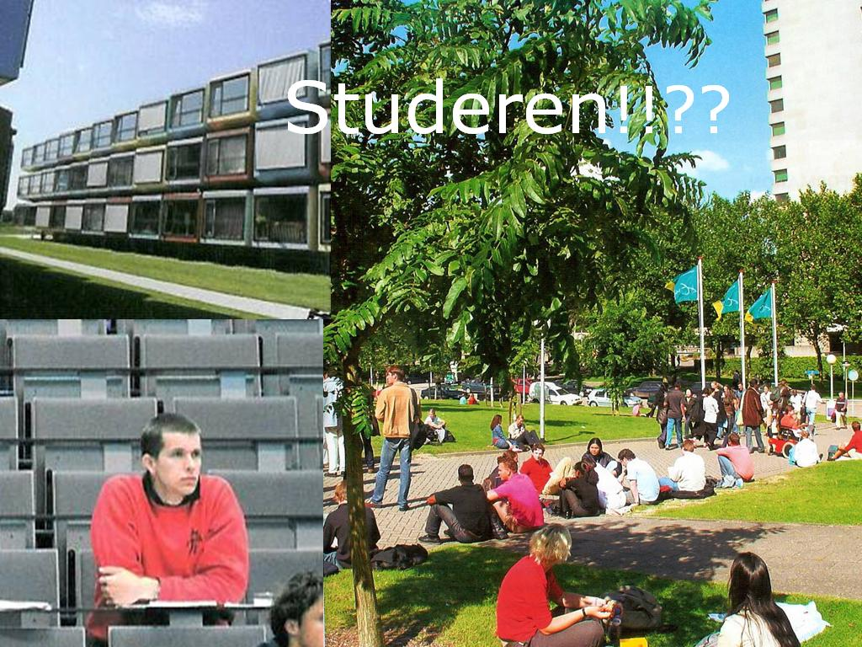

Slide 3

Wat zijn er veel mogelijkheden

Slide 4
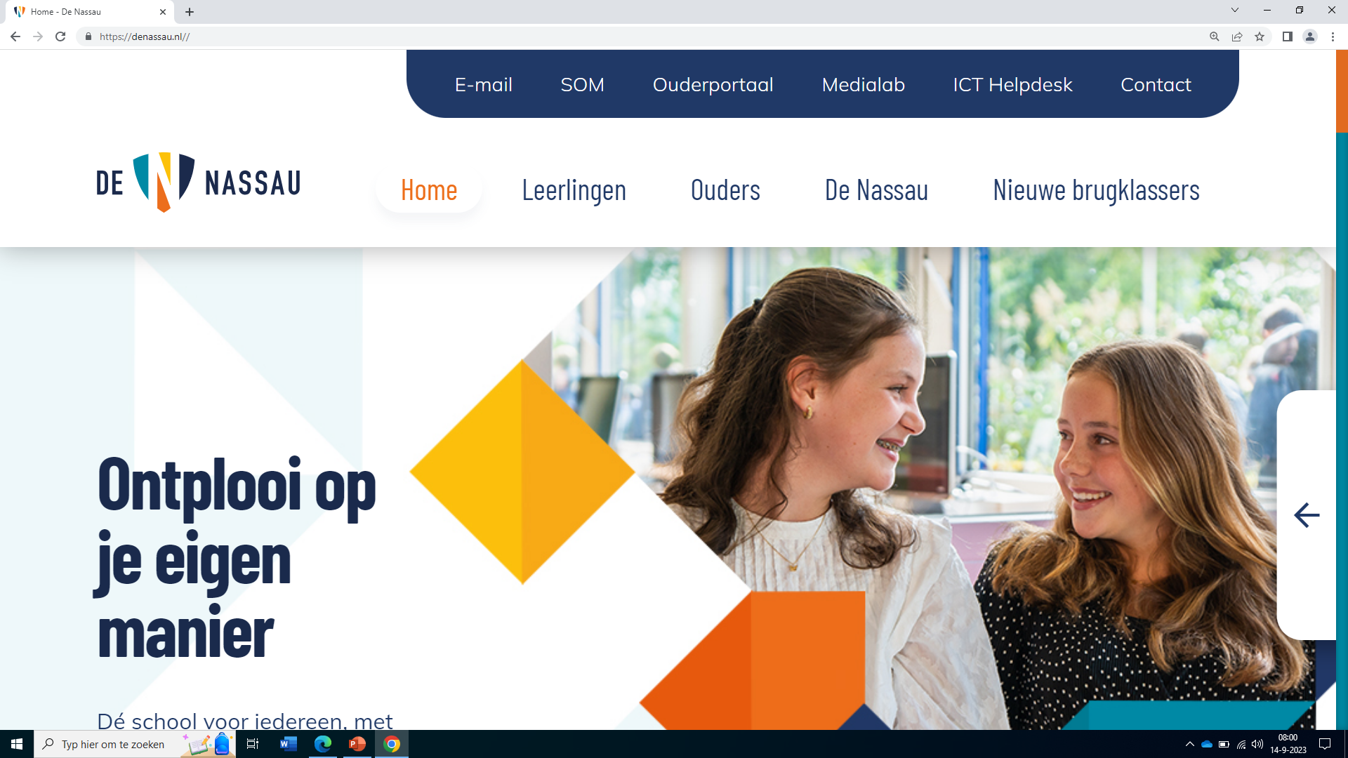

Slide 5
BaMa-structuur
HBO 1 + 2 + 3 = B M
+?
WO 1 + 2 = B M
        +?
M

Slide 6
Geen centrale aanmelding
Deze lijst is niet uitputtend; er zijn meer studies met speciale selectiecriteria
Koninklijke marine, Landmacht en Politieschool
Logopedie
Hogere Hotelschool
Verkeersvlieger
Academie voor beeldende kunsten
Conservatorium
Sport en Bewegen/Leraar lichamelijke opvoeding

Slide 7
Aanmelding HBO
Soorten opleidingen:
Zonder numerus fixus (vrije instroom)
Met numerus fixus (vooraf vastgestelde instroom)

Slide 8
Opleidingen zonder numerus fixus
Vóór 1 mei 2026 aanmelden
Plaatsing gegarandeerd, ongeacht uitslag studiekeuzecheck

Slide 9
Opleidingen met numerus fixus
Elke opleiding met NF selecteert de studenten zelf tot de vooraf vastgestelde capaciteit is bereikt.
Deadline: uiterlijk voor 15 januari 2026 aanmelden. Dit is een harde deadline!
Studenten kunnen zich voor maximaal 2 NF opleidingen aanmelden+ voor 2 vrije instroom.
Selectiedagen in de maanden februari en maart 2026.
Kandidaten die een rangnummer hebben dat binnen de capaciteit van de opleiding valt krijgen op 15 april een plaats aangeboden.

Slide 10
De studiekeuzecheck
Screening vooraf door middel van tests en persoonlijk gesprek.
Op de site van de opleidingen staat hoe de kandidaten zich kunnen voorbereiden en wanneer de selectiedagen gepland zijn
Selectiecriteria: een opleiding moet tenminste twee kwalitatieve selectiecriteria hanteren en deze mogen niet uitsluitend cognitief zijn
Advies is echter niet bindend
Doel is uitval voorkomen
Handige sites:
  studiekeuze123.nl/studiekeuzecheck
  rijksoverheid.nl
  duo.nl
  icares.com
  keuzegids.nl

Slide 11
Wat moet de aankomende student achtereenvolgens doen:
Heb je nog geen DIGID inlogcode met sms-authentificatie vraag deze dan eerst aan. Je hebt hierbij je burgerservicenummer nodig. Dit nummer staat op je paspoort of identiteitskaart.
DigiD inlogcode aanvragen op digid.nl
Meld je aan bij studielink voor een opleiding aan het HBO (hogeschool) Bij studielink moet je eerst een gebruikersnaam en een wachtwoord aanvragen en daarna kun je je aanmelden.
Aanmelden via studielink: studielink.nl
Vraag bij de duo-groep studiefinanciering aan. Hier heb je je digiD -inlogcode met sms-authentificatie nodig.
Aanvragen studiefinanciering: duo.nl

Slide 12
Aanmelding MBO
Wie?
De leerling zelf
Hoe?
Downloaden van het aanmeldingsformulier
Wanneer?
Voor 1 april 2026 – maar hoe eerder hoe beter: wie het eerst komt wie het eerst maalt op het MBO !
Waar?
Opleiding naar keuze

Slide 13
Alternatieven:
5 VWO: uitstel van keuze
MBO: betere ondergrond
Sociaal-diaconaal jaar
Vrije Hogeschool Driebergen
Profieldeficiëntie wegwerken
Internationale jongerenuitwisseling
Een jaar werken bij defensie
Combinatie werken en studeren

Slide 14
Handige sites
projects-abroad.nl
wilweg.nl
studiekeuzekind.nl
epnuffic.nl/tussenjaar
ef.nl
europass.nl
go-europe.nl/vrijwilligerswerk

Slide 15
Belangrijke datum !
HBO:
  verplicht inschrijven vóór 1 mei 2026
  opleidingen met NF vóór 15 januari 2026

Slide 16
Samenvatting straks studeren
Kies tijdig een studie uit
Zoek uit welk selectiesysteem daarbij hoort
Zoek de aanmelddatum op
Onderneem vervolgens actie!

Slide 17
Webinar verzorgd door duo
Datum volgt binnenkort via de mail
U kunt de uitzending thuis, via de computer bekijken

Slide 18
Meeloopdagen en proefstuderen
Meeloopdag: uw kind loopt mee aan de hand van een eerstejaars student, wat heel zinvol is.
Proefstuderen: wordt verschillend ingevuld (te denken valt aan werkcolleges, hoorcolleges en practica volgen).
Open dagen bezoeken: warm aanbevolen.

Slide 19
Vragen ?
U kunt mij bereiken via:
j.vanderbunt@denassau.nl of
telefonisch door laten verbinden via het secretariaat
Dank voor uw aandacht.
Drs. J.M.S. van der Bunt, decaan havo

Slide 20
The best is yet to come

